Slide 1

Вариативность и особенности употребления слова "инде" как частицы/наречия, совпадения и различия в употреблении в сравнении с "хәзер" и "ук"
Равилов Тимур
ФиКЛ, 1 к.
222

Slide 2
Гипотезы и вопросы
1) Гипотеза: ”Инде” употребляется в современном татарском литературном языке чаще чем “хазер” и “ук”
2) Вопрос: Какими частями речи могут являться эти слова?
3) Вопрос: Каково семантическое подобие между словами?
4) Гипотеза: ”ук” имеет в среднем меньшее количество семантически подобных слов, являющихся маркерами времени, чем "хәзер" и “инде”

Slide 3
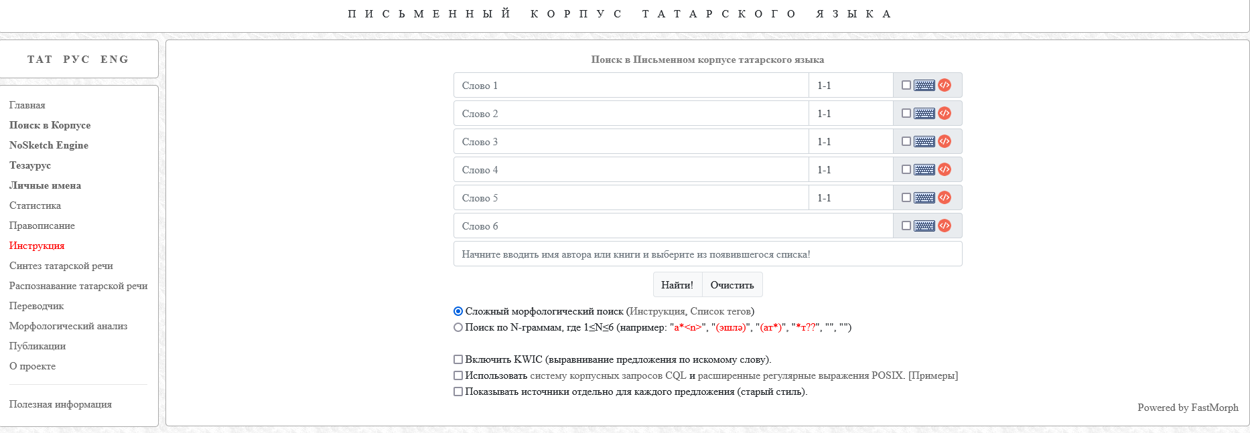
Материал, методы
Поисковик:

Slide 4
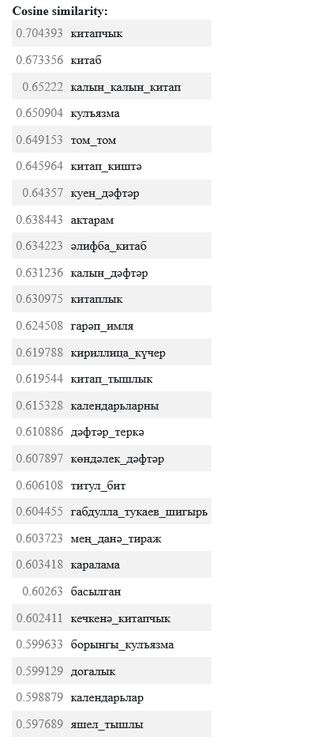
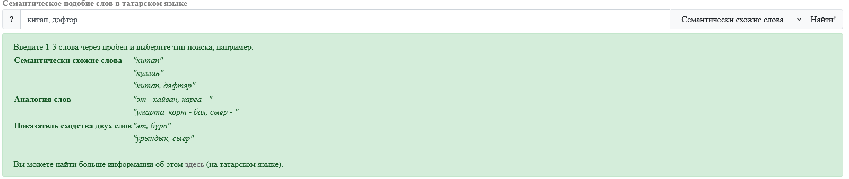
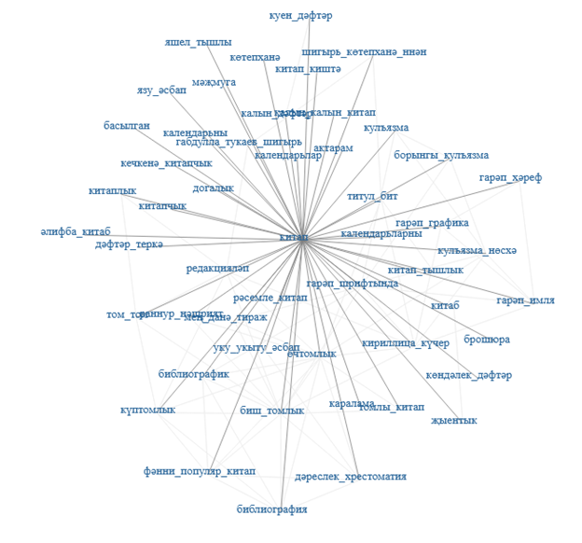
Тезаурус:

Slide 5
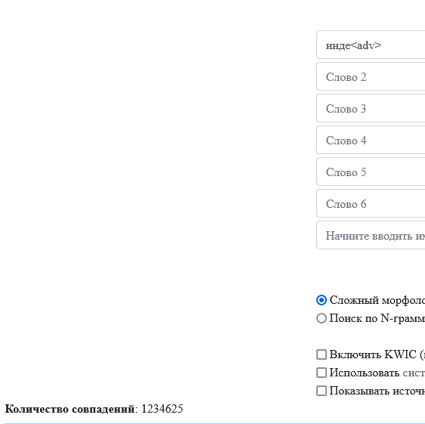
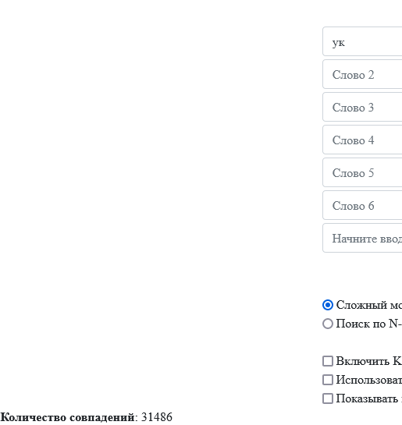
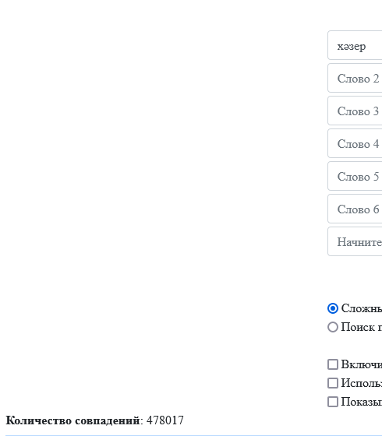
К чему я пришел…
1)1234625 –”инде” 31486 – “ук” 478017 – “хәзер”

Slide 6
2)Части речи
1234625 –”инде” – наречие
-------
“ук”
25302 – посленаречие
3699 – существительное
2485 – имя собственное
-------
“хәзер”
465366 – наречие
12651 – существительное

Slide 7
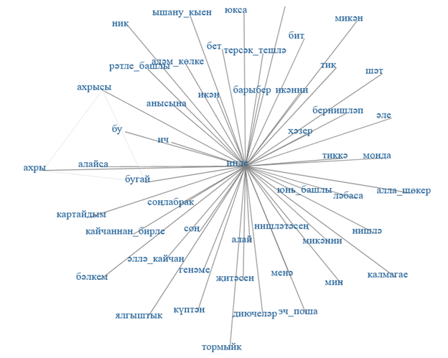
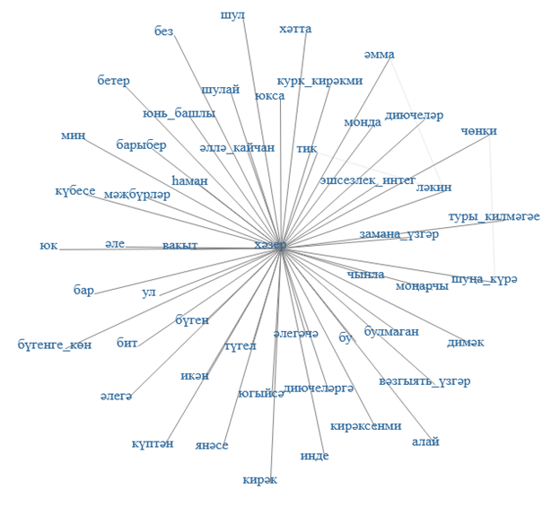
3-4) Тезаурус

Slide 8
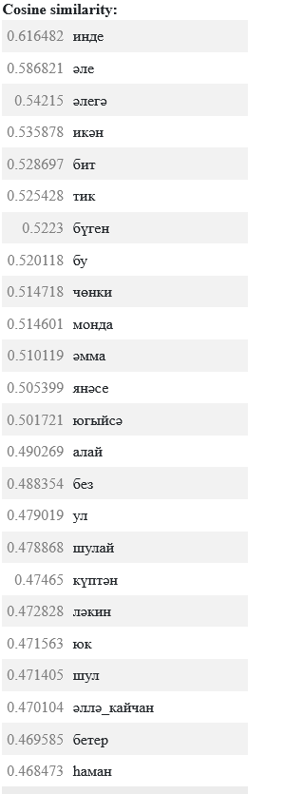
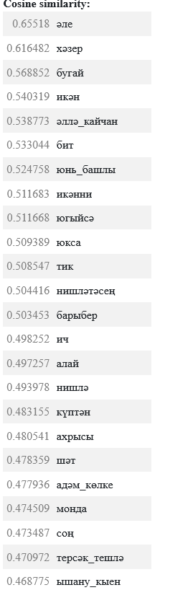
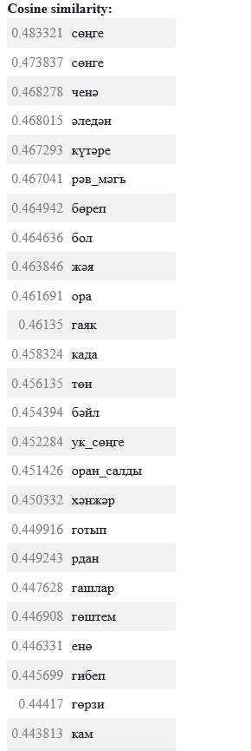
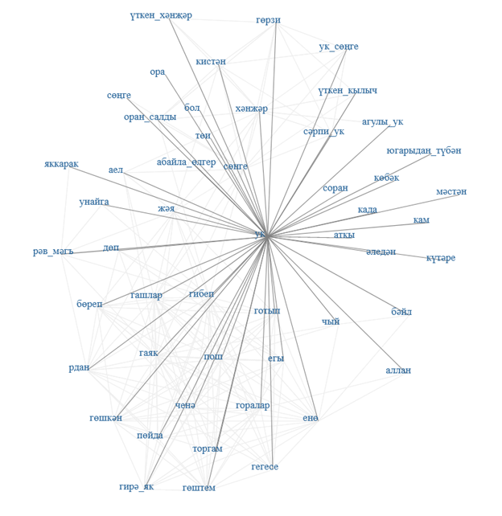

Slide 10
Сайты, с которыми я работал:
https://www.corpus.tatar
https://ru.wiktionary.org

